Slide 1

Chào mừng các con đến với tiết học
Toán – Lớp 4

Slide 2
Thứ sáu ngày 4 tháng 3 năm 2022
Toán
Luyện tập chung
(trang 131)

Slide 3

Bài 1
Tính
Nêu yêu cầu bài 1.
Áp dụng kiến thức nào để làm?
Áp dụng kiến thức cộng ( trừ ) phân số khác mẫu số.
Muốn cộng ( trừ ) hai phân số khác mẫu số, ta quy đồng mẫu số hai phân số, rồi cộng ( trừ ) hai phân số đó.
Nêu lại cách cộng ( trừ ) hai phân số khác mẫu số.

Slide 4

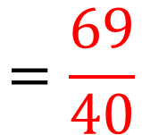
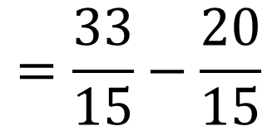
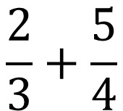
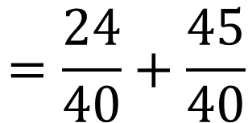
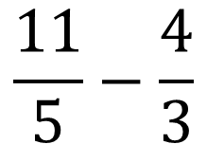
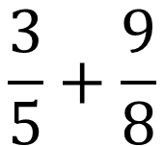
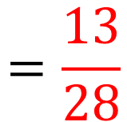
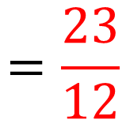
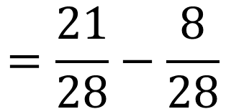
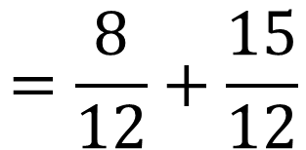
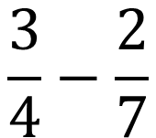
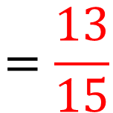
Bài 1: Tính
$$\frac{2}{3}+\frac{5}{4}$$
$$=\frac{8}{12}+\frac{15}{12}$$
$$=\frac{23}{12}$$
a)
$$\frac{3}{5}+\frac{9}{8}$$
$$=\frac{24}{40}+\frac{45}{40}$$
$$=\frac{69}{40}$$
b)
$$\frac{3}{4}−\frac{2}{7}$$
$$=\frac{21}{28}−\frac{8}{28}$$
$$=\frac{13}{28}$$
c)
$$\frac{11}{5}−\frac{4}{3}$$
$$=\frac{33}{15}−\frac{20}{15}$$
$$=\frac{13}{15}$$
d)

Slide 5

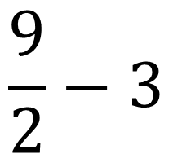
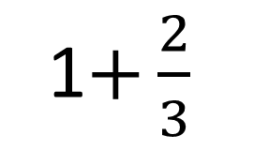
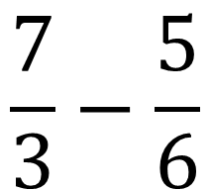
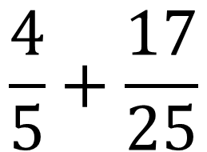
Bài 2: Tính
$$\frac{4}{5}+\frac{17}{25}$$
$$\frac{7}{3}−\frac{5}{6}$$
1$+\frac{2}{3}$
$$\frac{9}{2}−3$$
a)
b)
c)
d)

Slide 6
Bài 2: Tính
Bài 1: Mẫu số chung là tích của hai mẫu số.
Bài 2: Vì mẫu số lớn chia hết cho mẫu số bé nên mẫu số lớn là mẫu số chung.
Cộng ( trừ ) hai phân số phần a, b bài 2;
bước quy đồng mẫu số có gì khác bài 1?
Cộng ( trừ ) số tự nhiên với (cho) phân số, ta viết
số tự nhiên thành phân số có mẫu số bằng mẫu số của phân số đã cho, rồi cộng ( trừ ) hai phân số đó.
Nêu lại cách làm phần c, d

Slide 7
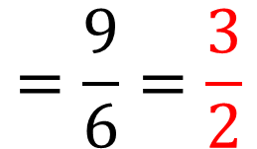
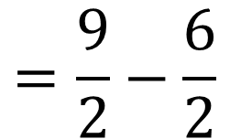
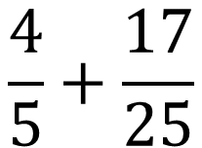
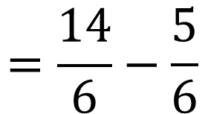
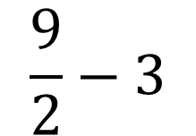
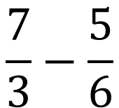
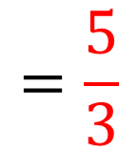
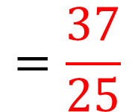
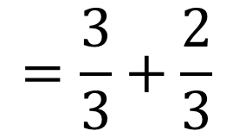
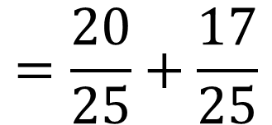
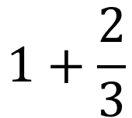
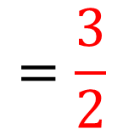
Bài 2: Tính
$$\frac{4}{5}+\frac{17}{25}$$
$$=\frac{20}{25}+\frac{17}{25}$$
$$=\frac{37}{25}$$
a)
$$\frac{7}{3}−\frac{5}{6}$$
$$=\frac{14}{6}−\frac{5}{6}$$
$$=\frac{9}{6}=\frac{3}{2}$$
b)
$$1+\frac{2}{3}$$
$$=\frac{3}{3}+\frac{2}{3}$$
$$=\frac{5}{3}$$
c)
$$\frac{9}{2}−3$$
$$=\frac{9}{2}−\frac{6}{2}$$
$$=\frac{3}{2}$$
d)

Slide 8
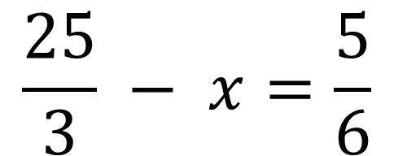
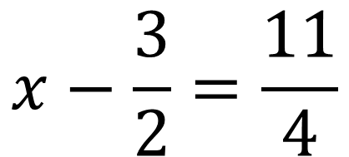
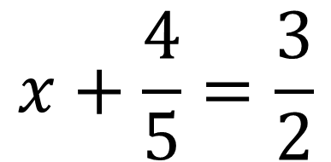
Bài 3: Tìm x
$$x+\frac{4}{5}=\frac{3}{2}$$
$$x−\frac{3}{2}=\frac{11}{4}$$
$$\frac{25}{3} − x=\frac{5}{6}$$
a)
b)
c)

Slide 9
Bài 3: Tìm x
a,
b,
c,
Nhắc lại cách tìm số hạng chưa biết.
- Tìm số hạng chưa biết lấy tổng trừ số hạng đã biết.
Muốn tìm số bị trừ ta làm thế nào?
- Muốn tìm số bị trừ ta lấy hiệu cộng số trừ.
Nhắc lại cách tìm số trừ chưa biết.
- Muốn tìm số trừ ta lấy số bị trừ trừ đi hiệu.

Slide 10
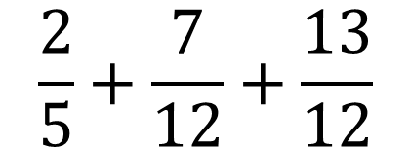
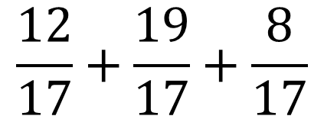
Bài 4: Tính bằng cách thuận tiện nhất
$$\frac{12}{17}+\frac{19}{17}+\frac{8}{17}$$
$$\frac{2}{5}+\frac{7}{12}+\frac{13}{12}$$
a)
b)

Slide 11

Bài 4: Tính bằng cách thuận tiện nhất
a)

Slide 12
Bài 4: Tính bằng cách thuận tiện nhất
b)

Slide 13
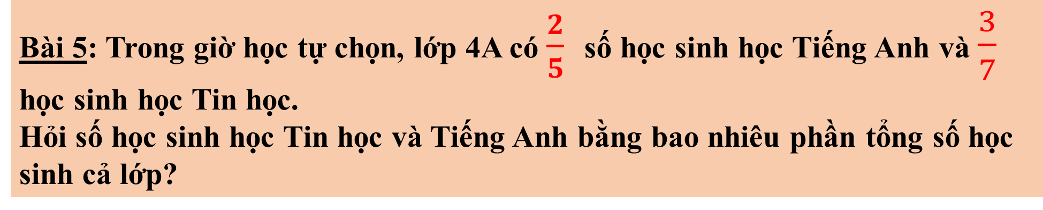
Bài 5: Trong giờ học tự chọn, lớp 4A có $\frac{2}{5}$ số học sinh học Tiếng Anh và $\frac{3}{7}$
học sinh học Tin học.
Hỏi số học sinh học Tin học và Tiếng Anh bằng bao nhiêu phần tổng số học sinh cả lớp?

Slide 14





Bài 5:
Học Tiếng Anh:
$\frac{2}{5}$ số học sinh
… tổng số học sinh cả lớp?
Học Tin học:
$\frac{3}{7}$ số học sinh
?
Tiếng Anh | Tin học
$$\frac{2}{5}$$
$$\frac{3}{7}$$

Slide 15
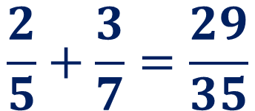

Bài 5:
Bài giải
Số học sinh học Tin học và Tiếng Anh chiếm số phần là:
$$\frac{2}{5}+\frac{3}{7}=\frac{29}{35}$$
(tổng số học sinh)
$$\frac{29}{35}$$
Đáp số: tổng số học sinh

Slide 16

DẶN DÒ
Hoàn thành bài vào vở.
Xem trước bài sau: Phép nhân phân số ( trang 132)

